Slide 1
HOOFDSTUK 3
CONGRUENTIE
BLADWIJZERS:
INTRO
3.2. CONGRUENTE DRIEHOEKEN
WERKBLAD CONGRUENTIEKENMERKEN
WERKBLAD – SAMENVATTING
OEFENING: WELK CONGRUENTIEKENMERK?
BEWIJS VOEREN

Slide 2



Slide 3
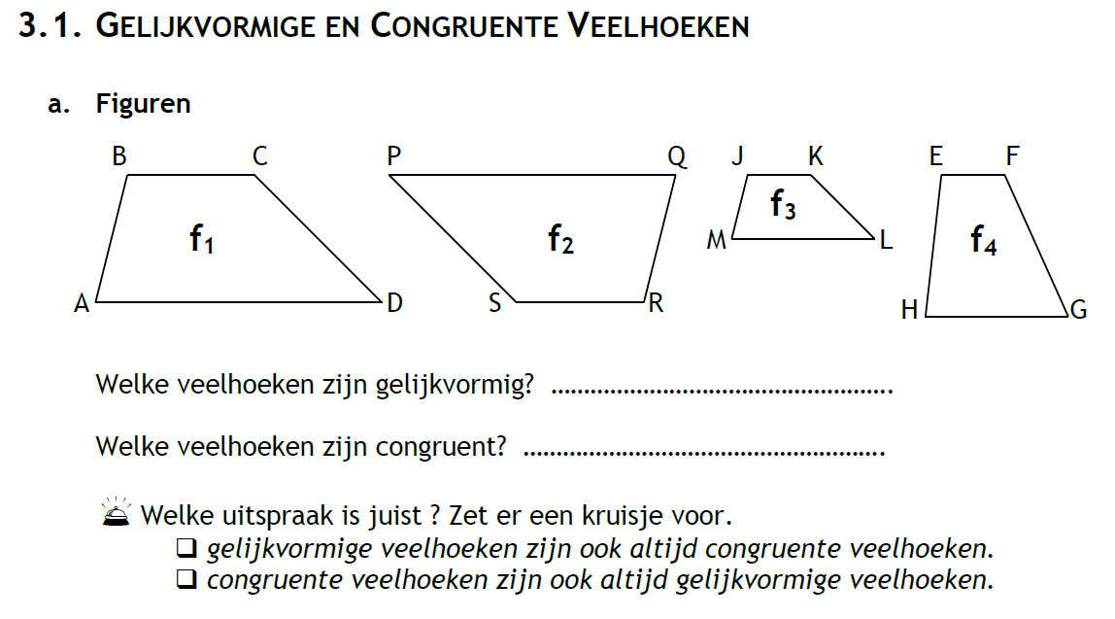
Figuren 1, 2 en 3
Figuren 1 en 2
x

Slide 4
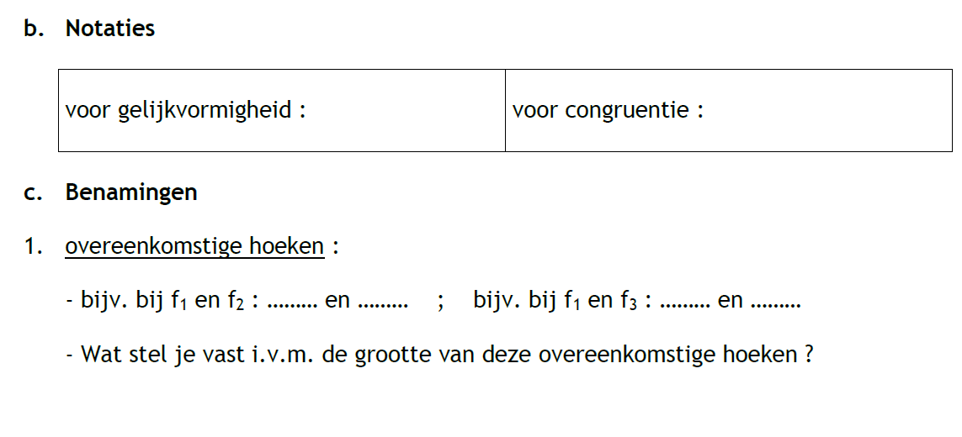





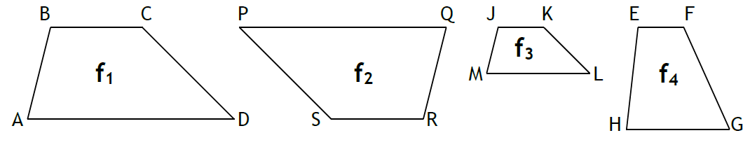
Overeenkomstige hoeken zijn gelijk.

Slide 5
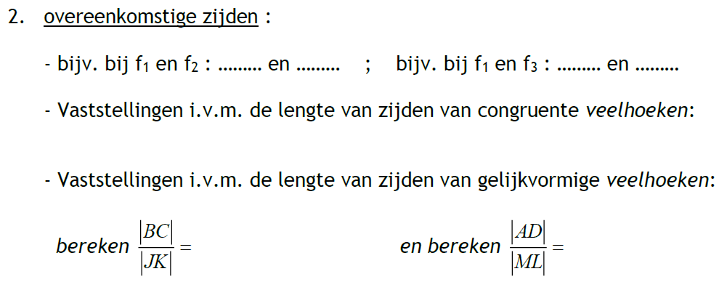
|AB|
|QR|
|AB|
|MJ|
Overeenkomstige zijden zijn even lang.
20 mm
= 2
44 mm
= 2
10 mm
22 mm
Overeenkomstige zijden zijn evenredig.
Want de verhouding is een constante. (hier = 2)

Slide 6
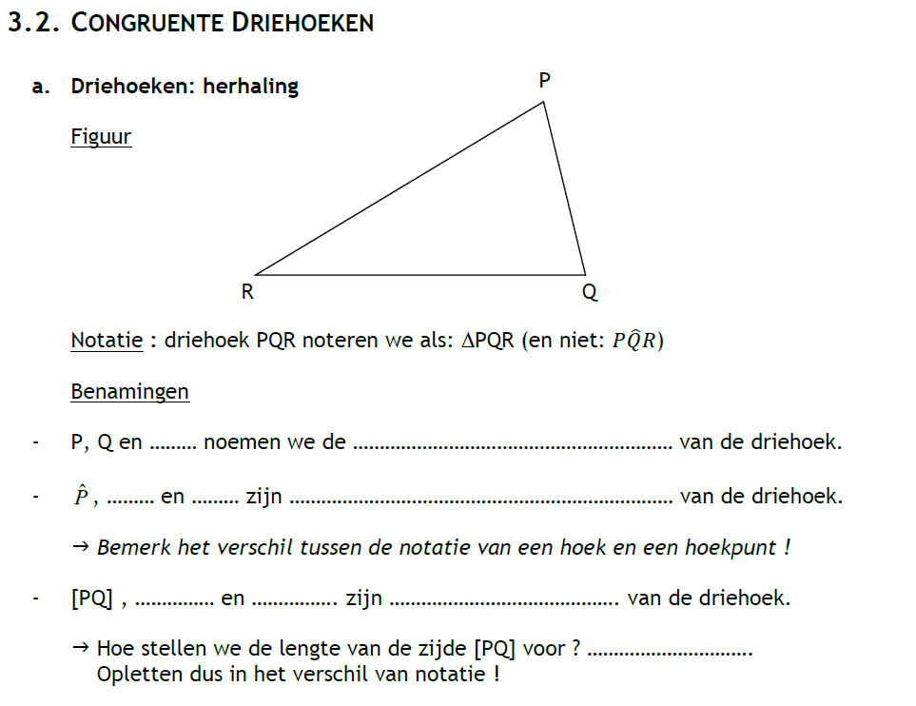

R
hoekpunten
hoeken
[QR]
[PR]
zijden
|PQ|

Slide 7
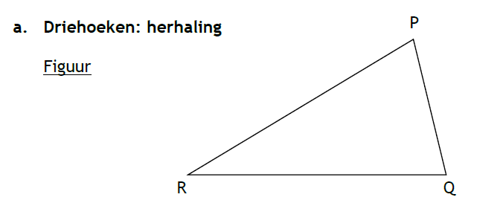
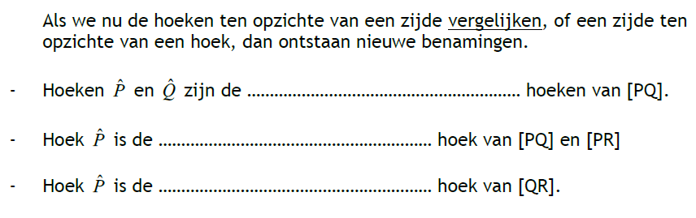
aanliggende
ingesloten
overstaande

Slide 8
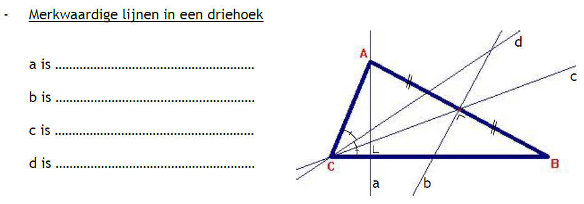
hoogtelijn
middelloodlijn
zwaartelijn
deellijn (of bissectrice)

Slide 9
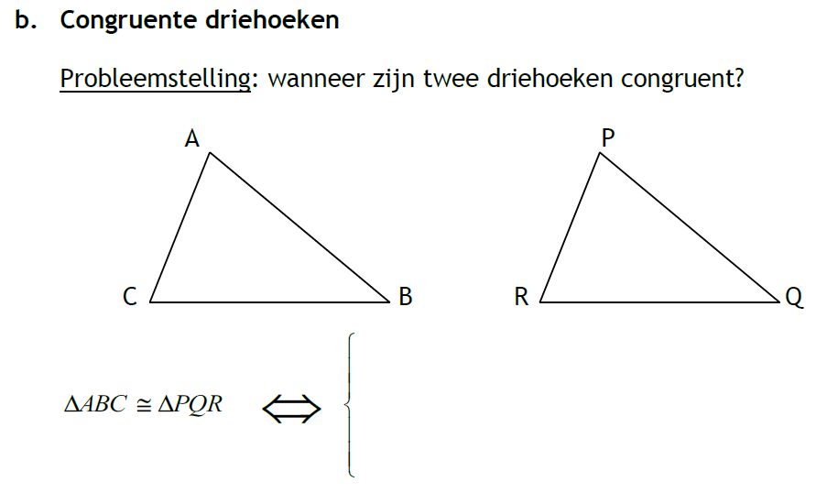

|AB| = |PQ| en |BC| = |QR|
en |AC| = |PR|

Slide 10
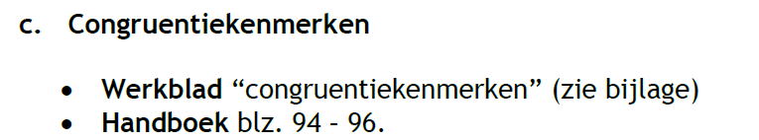

Slide 11
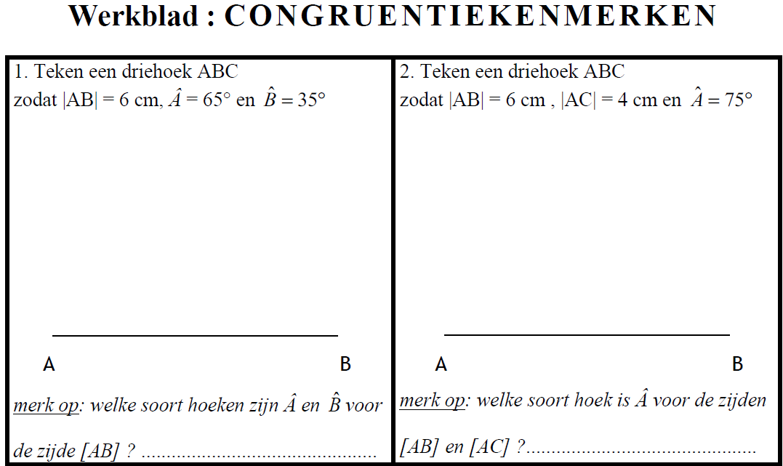
C
C
4 cm
65°
35°
75°
aanliggende hoeken
ingesloten hoek

Slide 12
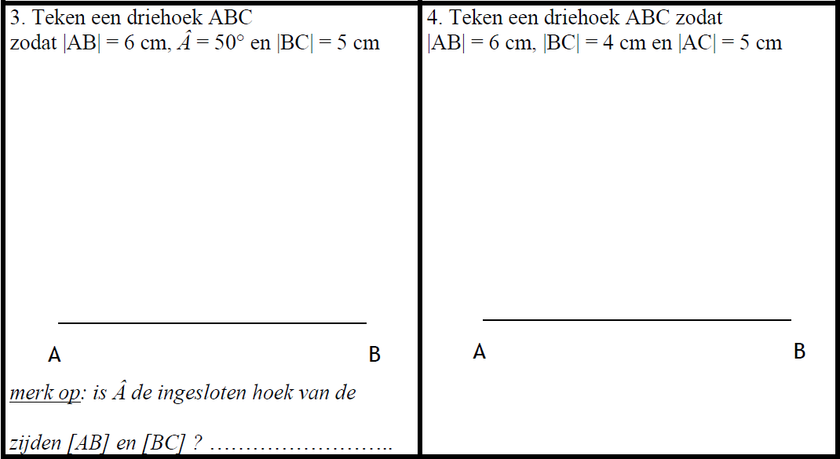
C
5 cm
50°

Slide 13
C
5 cm
50°

Slide 14
C₁
C
5 cm
4 cm
5 cm
C₂
5 cm
50°
NEE!

Slide 15
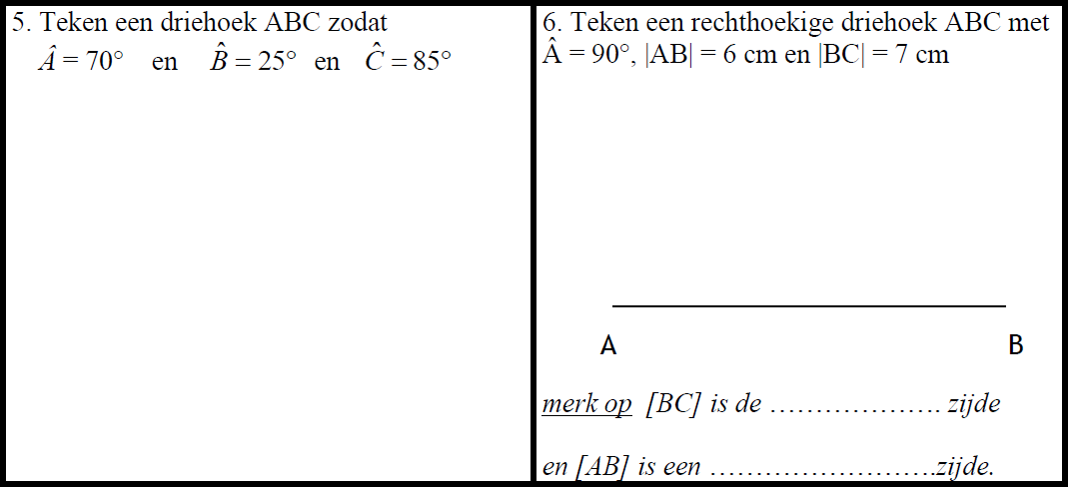
7 cm
C
85°
90°
A
70°
25°
B
schuine
rechthoeks

Slide 16
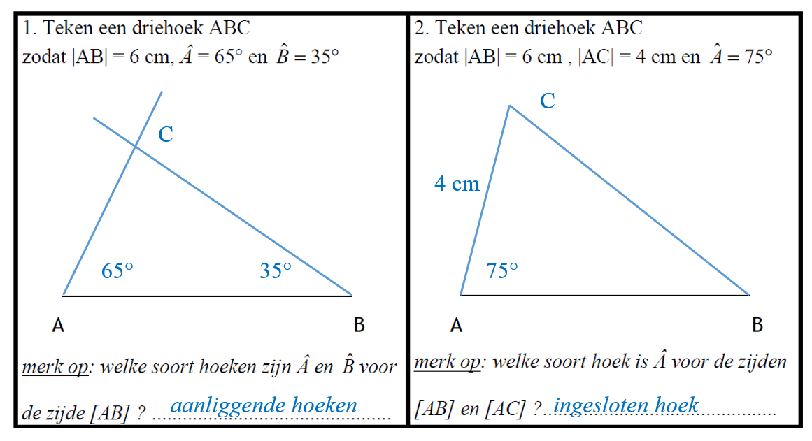
HZH
ZHZ
6 cm
6 cm

Slide 17
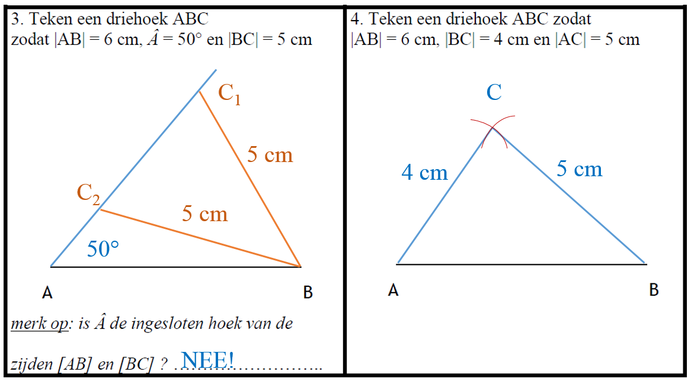
NEE!
ZZZ
6 cm
6 cm

Slide 18
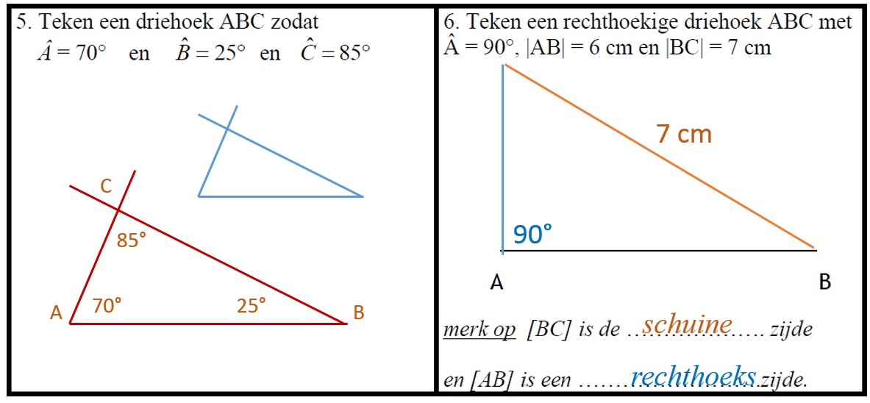
NEE!
RHΔ
6 cm

Slide 19
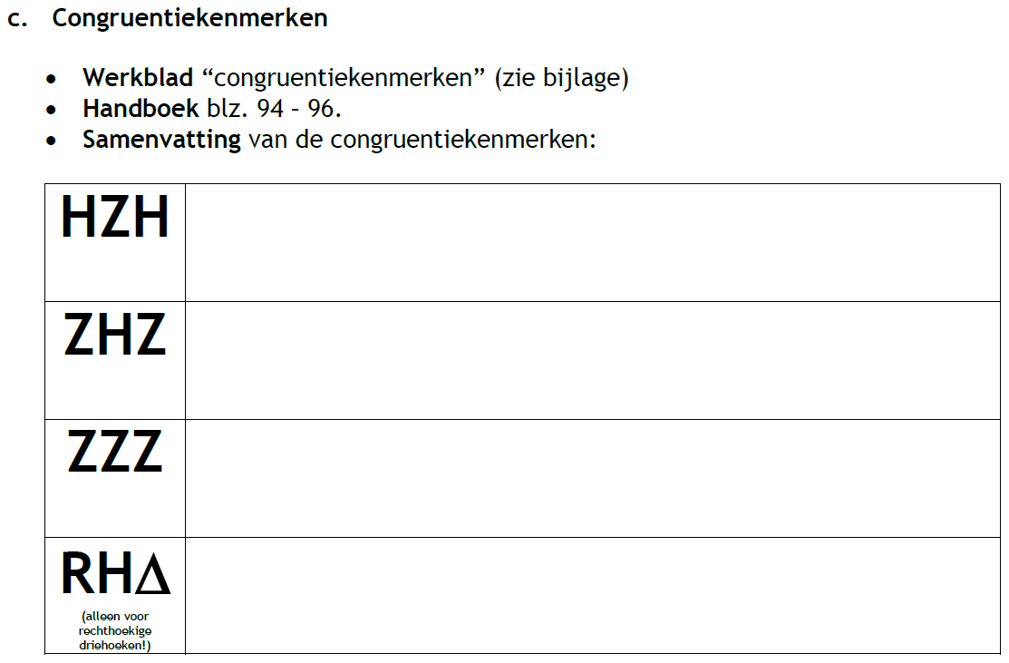
Als een paar zijden van 2 driehoeken even lang zijn en de 2 paar aanliggende hoeken gelijk zijn,
dan zijn de driehoeken congruent.
Als 2 paar zijden van 2 driehoeken even lang zijn en hun paar ingesloten hoeken gelijk zijn,
dan zijn de driehoeken congruent.
Als de 3 paar zijden van 2 driehoeken even lang zijn,
dan zijn de driehoeken congruent.
Als het paar schuine zijden en één paar rechthoekszijden van 2 rechthoekige driehoeken even lang zijn,
dan zijn de driehoeken congruent.

Slide 20
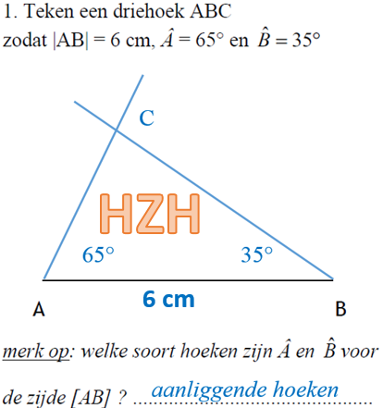
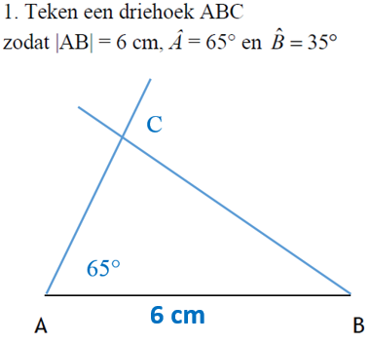


→ Congruentiekenmerk HZH: wat als de hoeken niet aanliggend zijn?
80°
35°
Som van de hoeken van een driehoek is 180°.
Dus:

Slide 21
→ BESLUIT: EXTRA CONGRUENTIEKENMERK:
“GEVOLG HZH”
Als 1 paar zijden van 2 driehoeken even lang zijn, 1 paar aanliggende hoeken even groot zijn, en het paar overstaande hoeken even groot zijn,
dan zijn de driehoeken congruent.

Slide 22
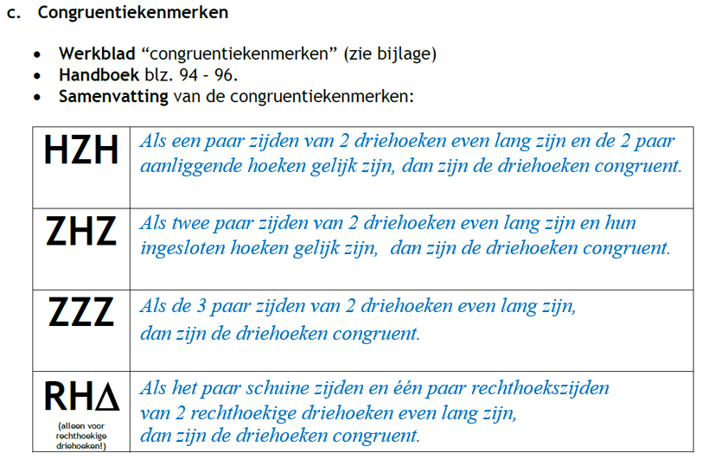
→ OPMERKING: congruentiekenmerk “gevolg HZH”: → zie HB. blz. 95 onderaan

Slide 23
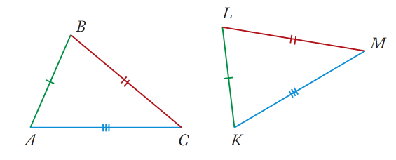
OEFENING: WELK CONGRUENTIEKENMERK HERKEN JE?
Z Z Z

Slide 24
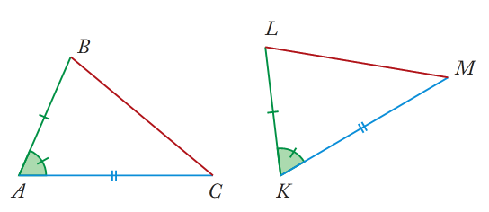
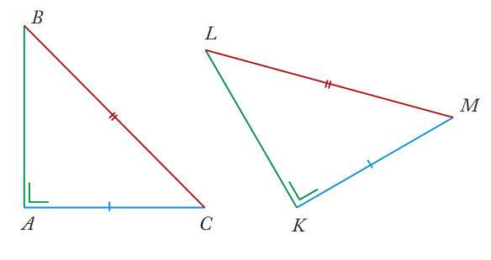
OEFENING: WELK CONGRUENTIEKENMERK HERKEN JE?
Z H Z
R H Δ

Slide 25
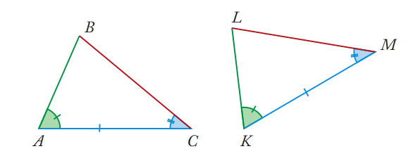
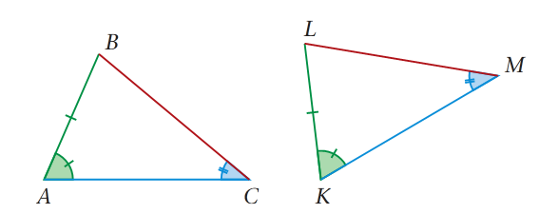
OEFENING: WELK CONGRUENTIEKENMERK HERKEN JE?
H Z H
G E V O L G
H Z H

Slide 26
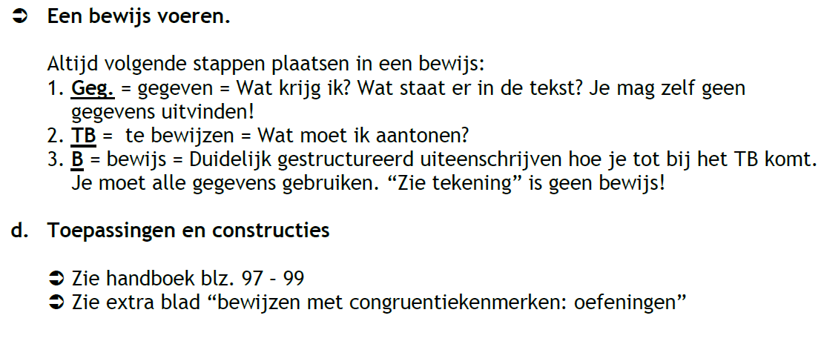

Slide 27
BEWIJZEN MET CONGRUENTIEKENMERKEN
2 VOORBEELDEN

Slide 28
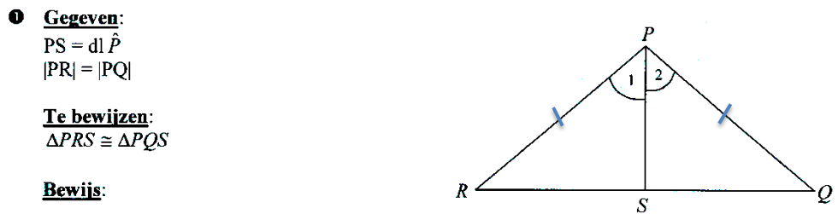

Slide 29
